Slide 1
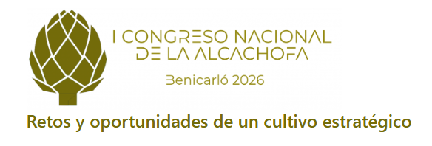

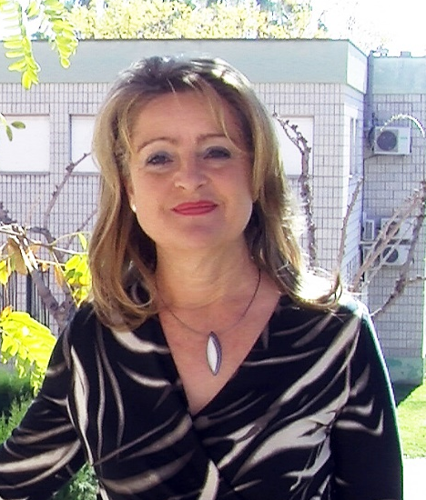


“Postcosecha y Transformación de la Alcachofa
Dra. María Serrano
Catedrática de Fisiología Vegetal

Slide 2
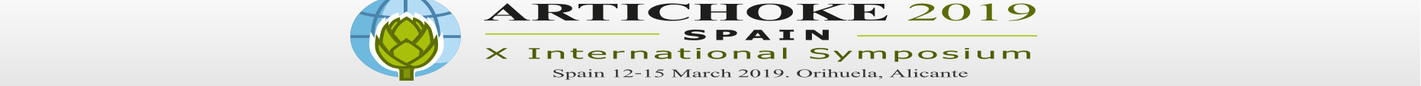
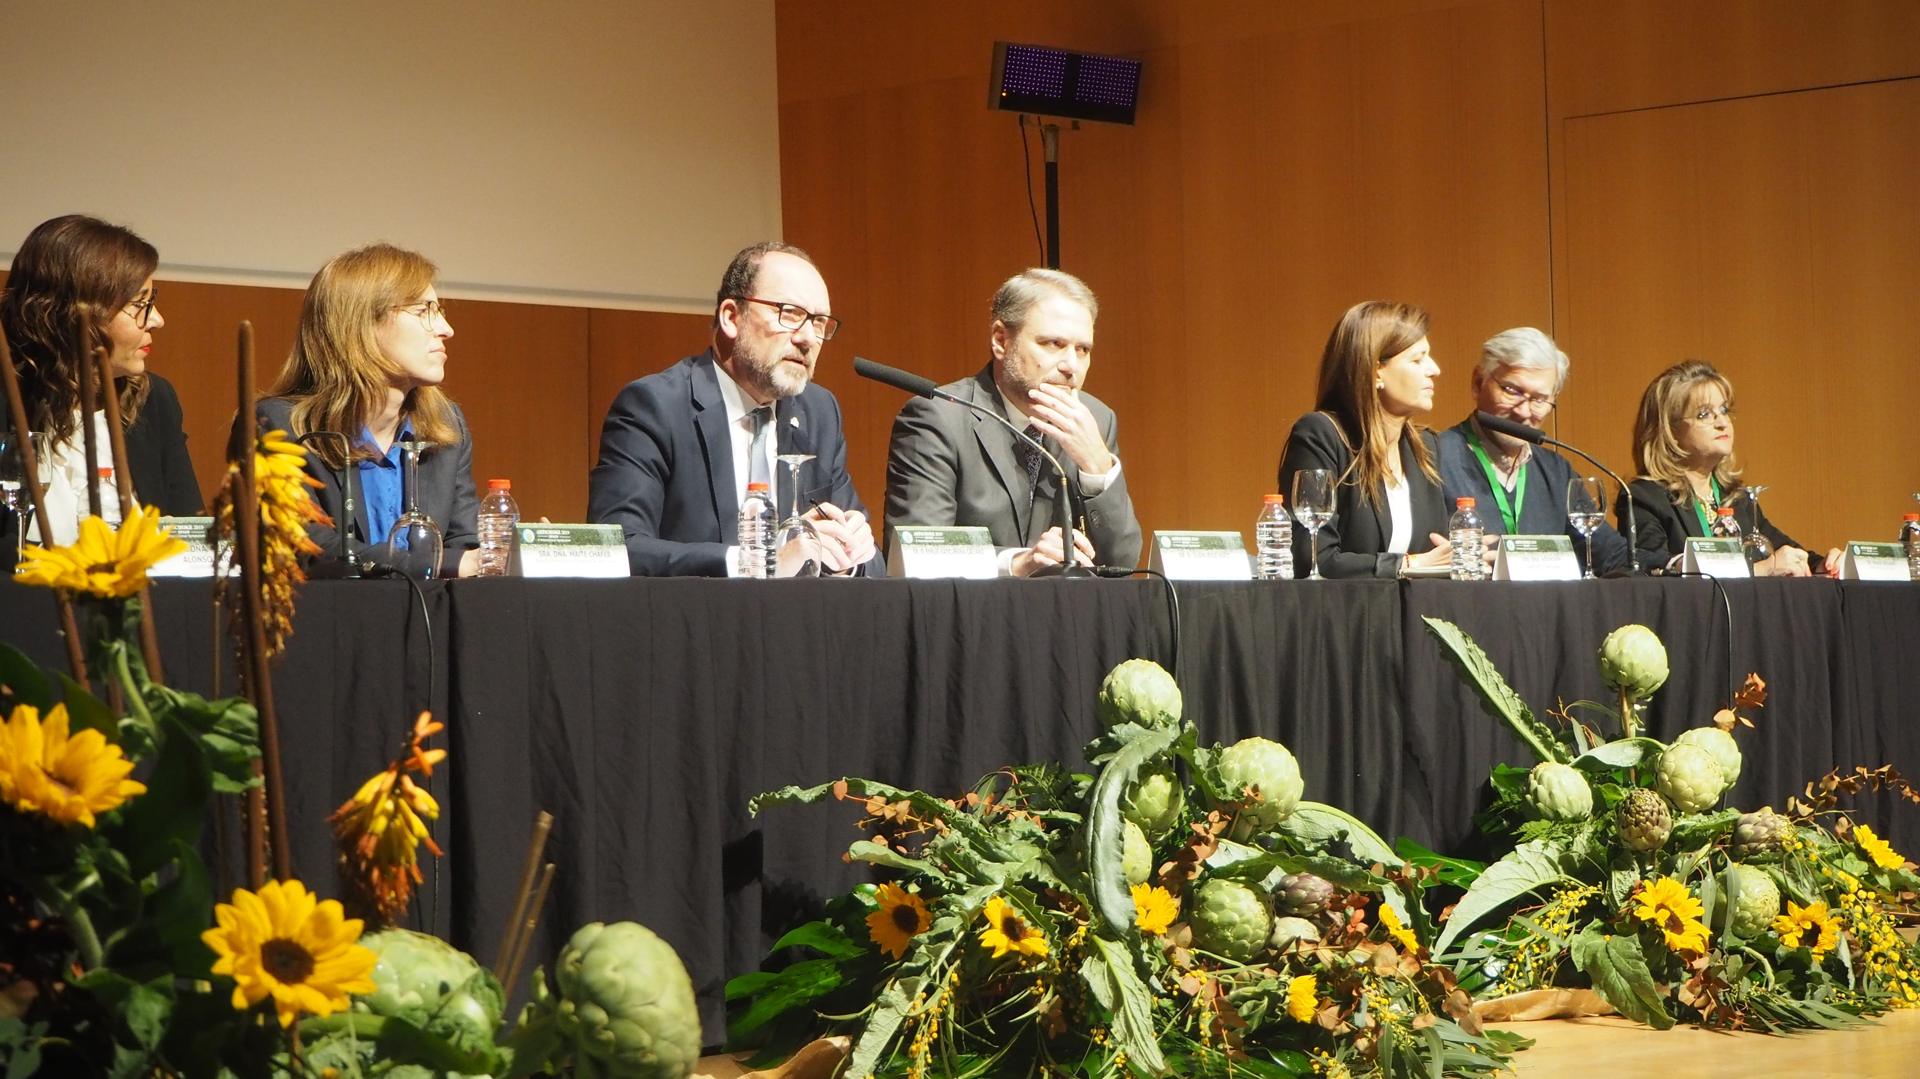

Slide 3
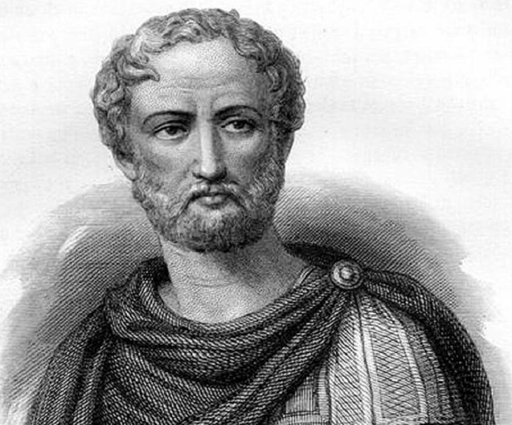
Introducción
Hay registros de su cultivo por griegos y romanos en el siglo IV a.C.
Mitología e Historia
Según la mitología griega (siglo VII-VIII a.C.), Zeus, durante una visita a su hermano Poseidón, vio a una hermosa joven, Cynara, bañándose en la playa, se enamoró de ella y se la llevó al Olimpo para convertirla en diosa. Sin embargo, Cynara se escapó, y Zeus se enfureció tanto que la convirtió en una alcachofa, con un interior tierno y exterior espinoso, reflejo de su amor y despecho. Su nombre científico, Cynara scolymus, proviene de este mito.
Plinio el Viejo
(23-79 AD)
La alcachofa, según Plinio, tenía numerosos efectos medicinales, entre ellos curar la calvicie, fortalecer el estómago, refrescar el aliento y favorecer la concepción de niños.

Slide 4
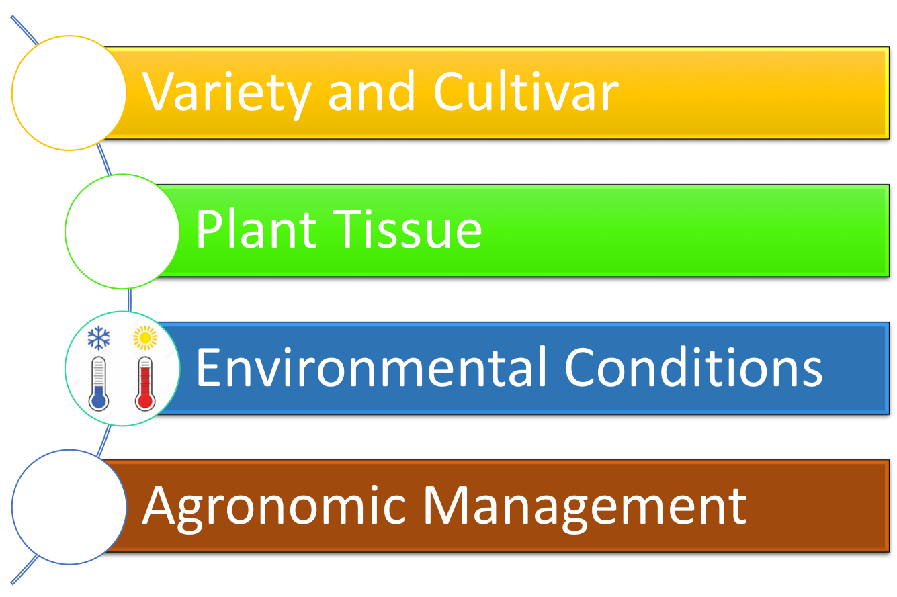
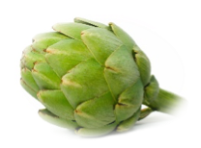
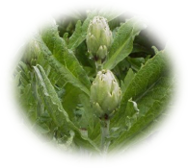
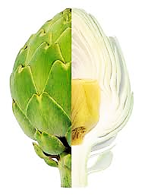
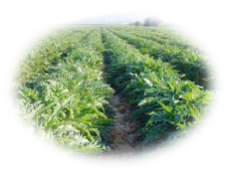
Introducción:
La calidad de la alcachofa depende
de diferentes factores
COMPUESTOS FENÓLICOS:
Variedad y cultivar
Perfil qualitativo
Posición de la alcachofa
Perfil quantiativo
Factores ambientales
Factores agronómicos

Slide 5
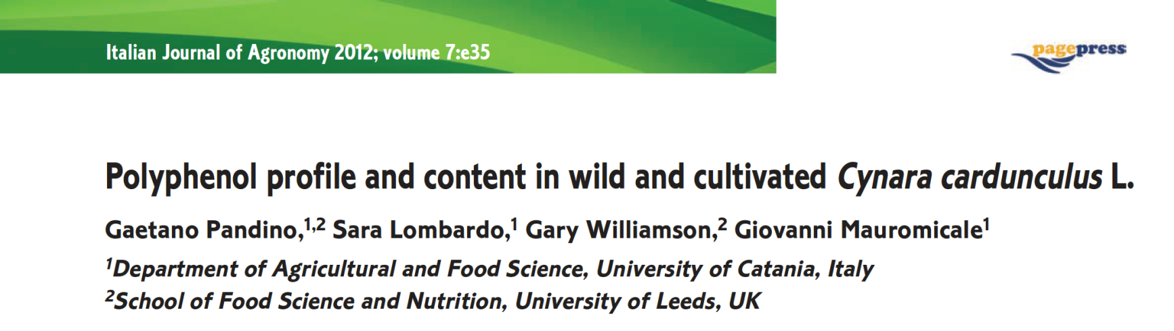
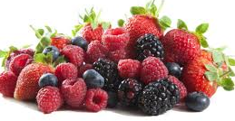
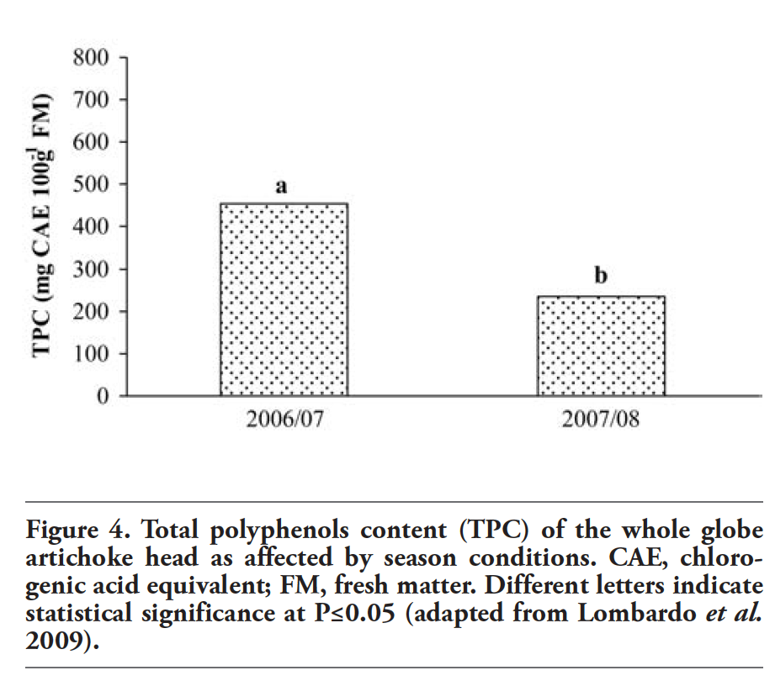
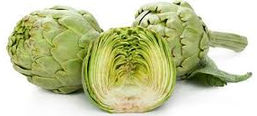
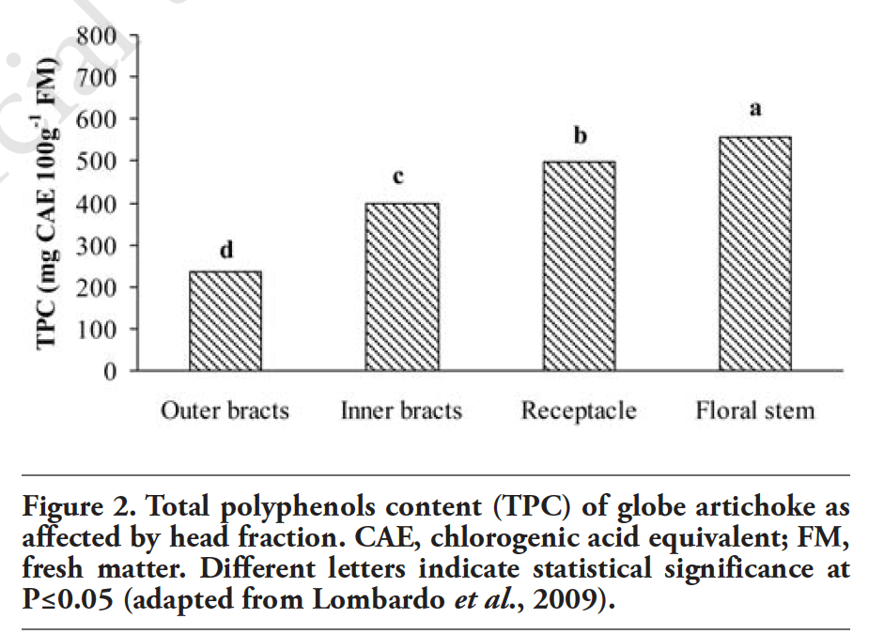
El contenido de fenoles depende del tejido y del año
Frutos: 100-200 mg/100g

Slide 6
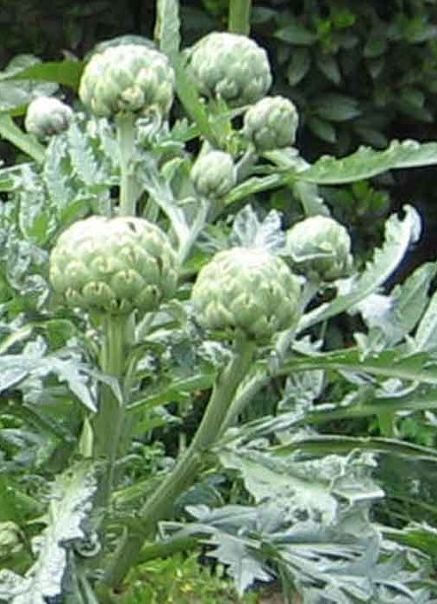
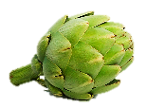
El contenido de fenoles depende de la posición de la alcachofa en la planta y de momento de recolección
‘Blanca de Tudela’ Artichoke
Determinar parámetros de calidad y compuestos bioactios
A lo largo del ciclo de cultivo
Guías, segundas y terceras

Slide 7
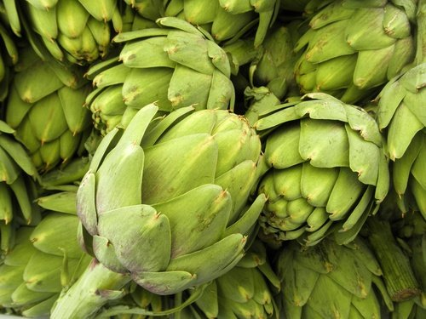
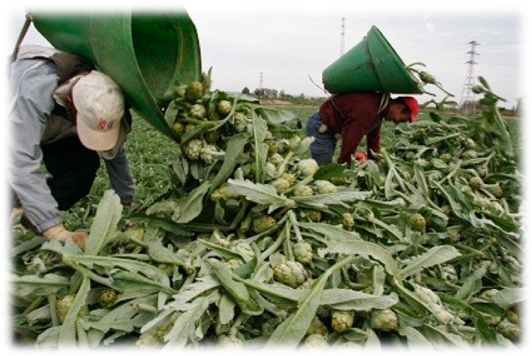
Diferencias en producción a lo largo del ciclo de cultivo
‘Blanca de Tudela’
Winter maximum peak
Spring maximum peak
Yield (g striking⁻¹)
Harvest Date

Slide 8
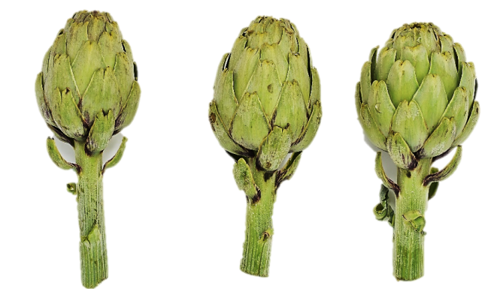
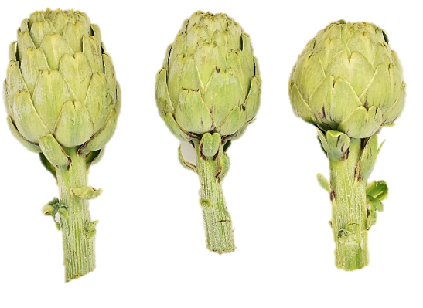
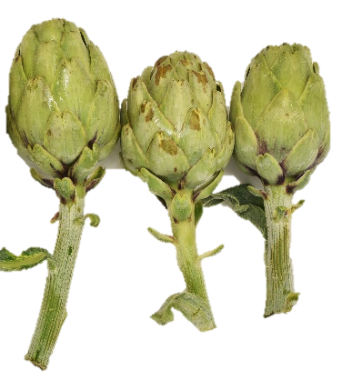
El contenido de fenoles depende de la posición de la alcachofa en la planta y de momento de recolección
Guías
Segundas
Terceras

Slide 9
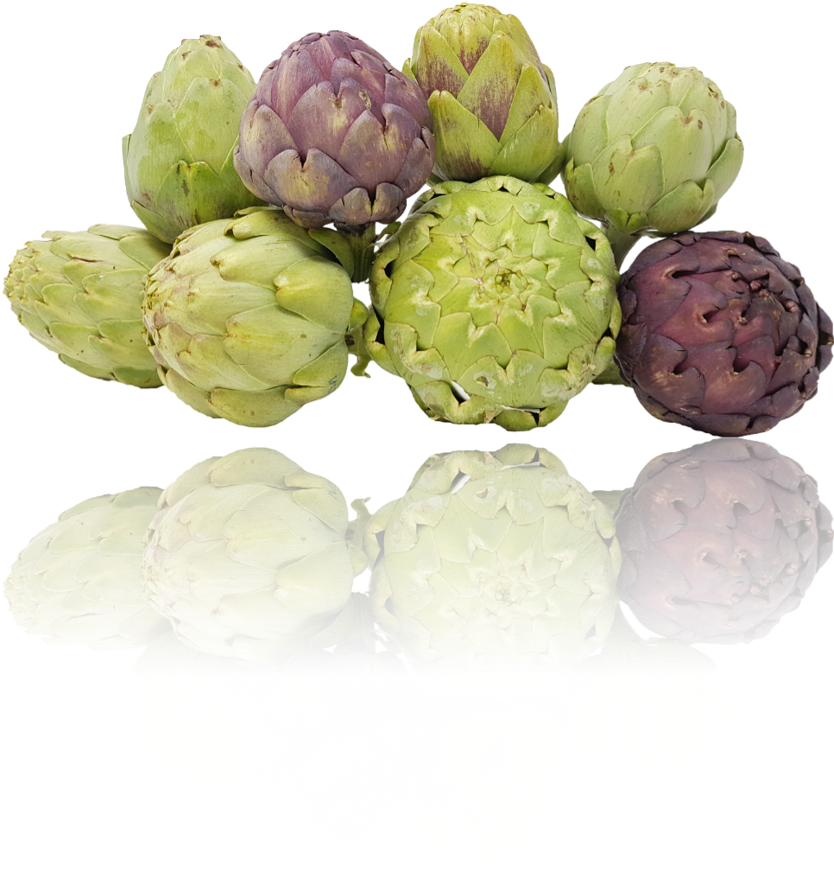

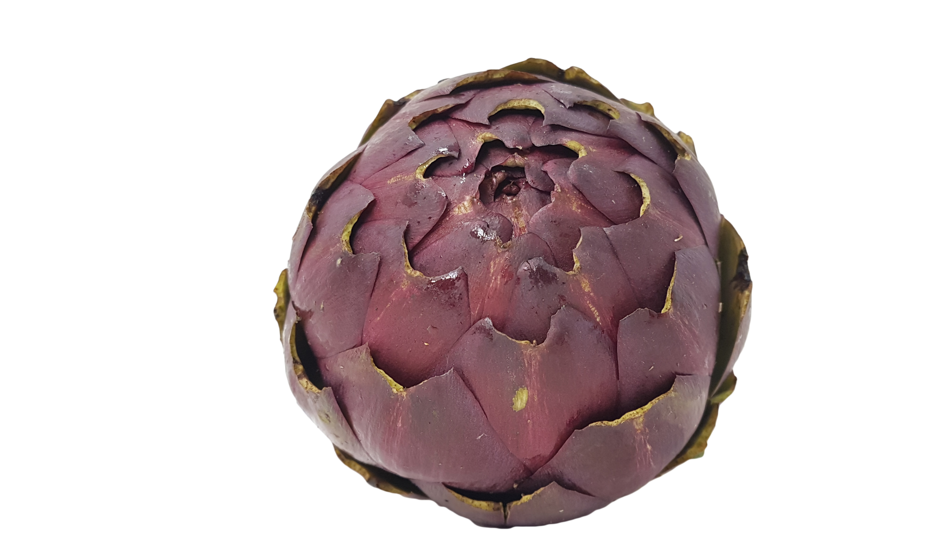
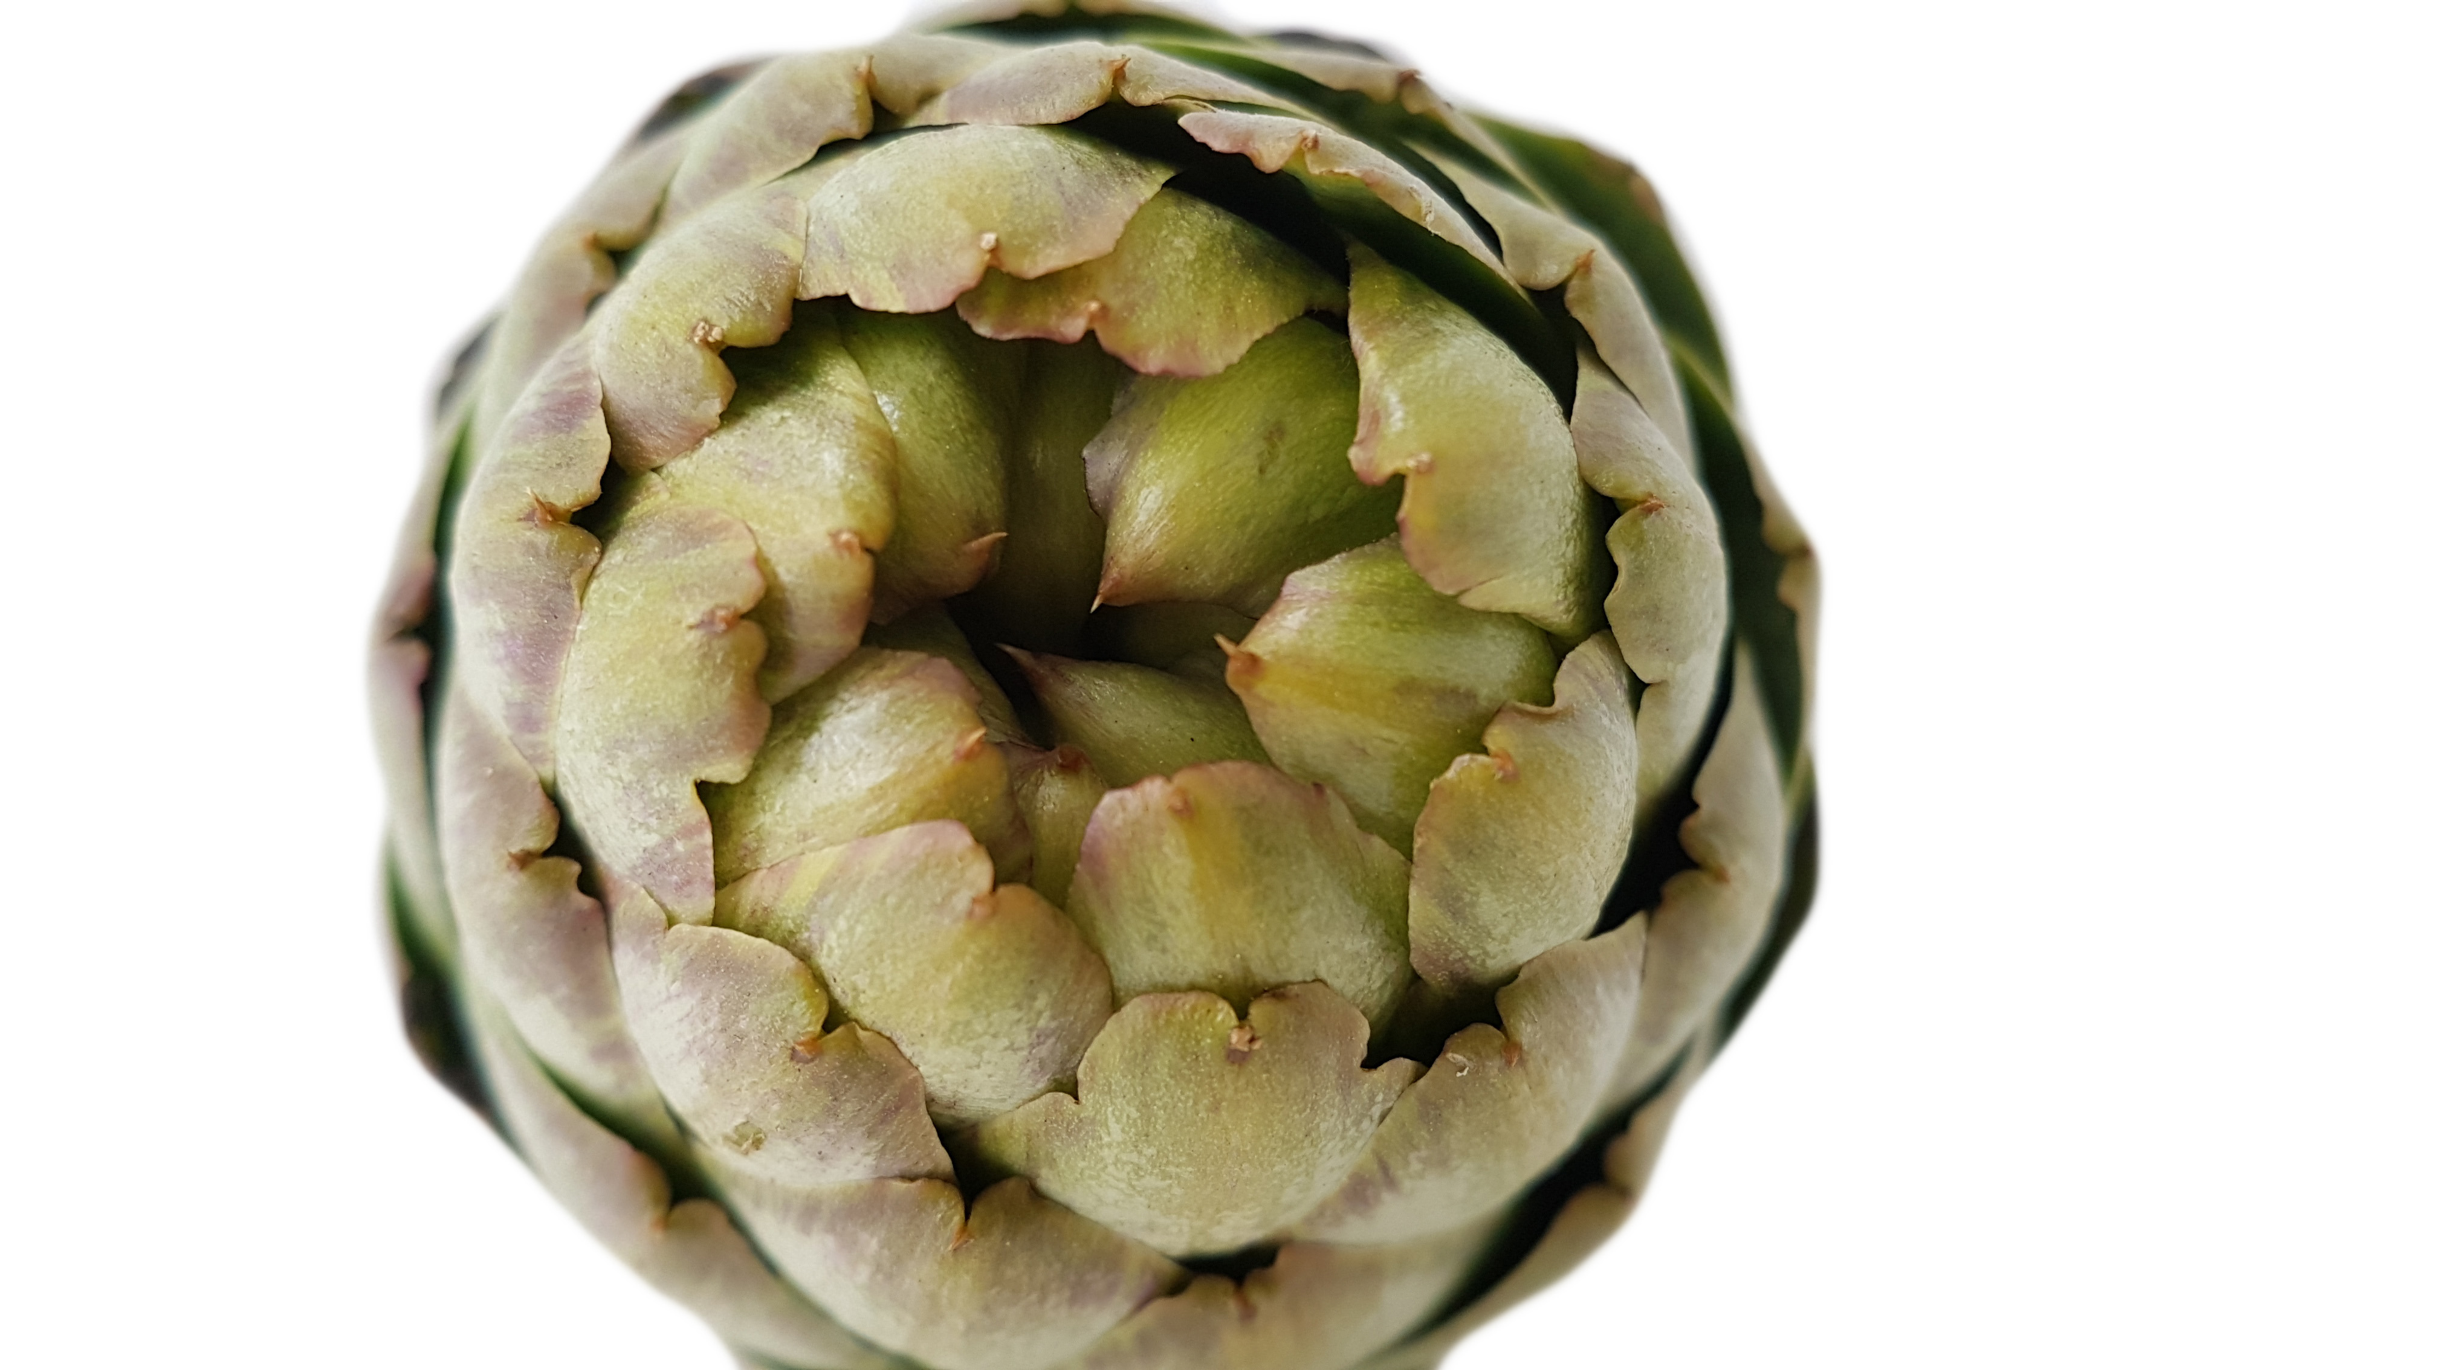
El contenido de fenoles depende del cultivar
Blanca de Tudela
Bona nova
Calicó
Lorca
Num. 4011
Madrigal
Num. 4455
Olympus
Num. 7010
Sambo
Artemisa
Symphony
Agricultural Experimental of Elche (seed cultivars, except Blanca de Tudela and Calicó)

Slide 10
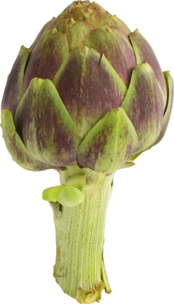
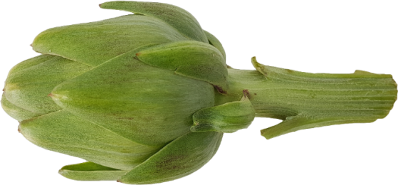
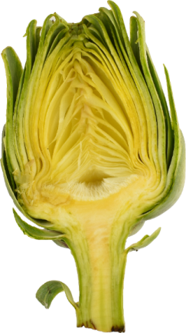
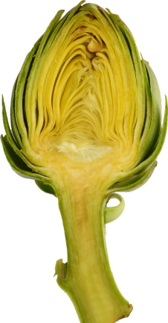
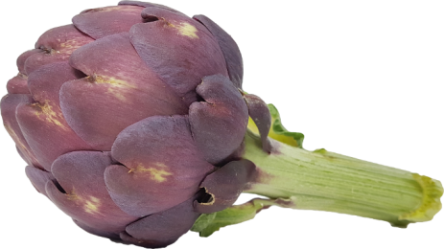
El contenido de fenoles depende del cultivar
Symphony
Madrigal
Artemisa

Slide 11
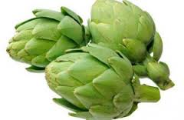

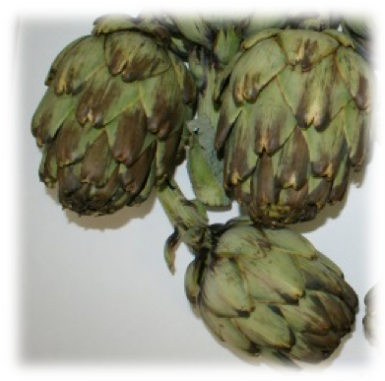
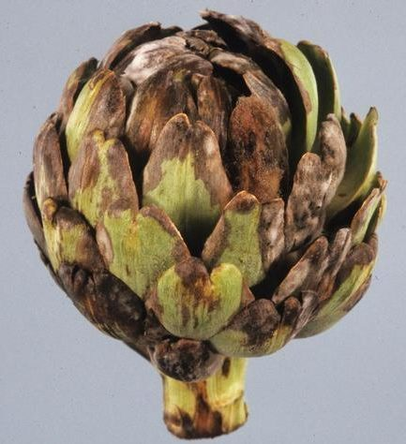

Pérdidas de calidad después de la recolección
Deshidratación (Transpiración)
Metabolismo elevado
Oxidación de fenoles
Pardeamiento
Senescencia
(Pérdida de compuestos bioactivos)
Daños mecánicos
Daños por frío (Chilling Injury)
Podredumbres
Daños en las membranas celulares

Slide 12
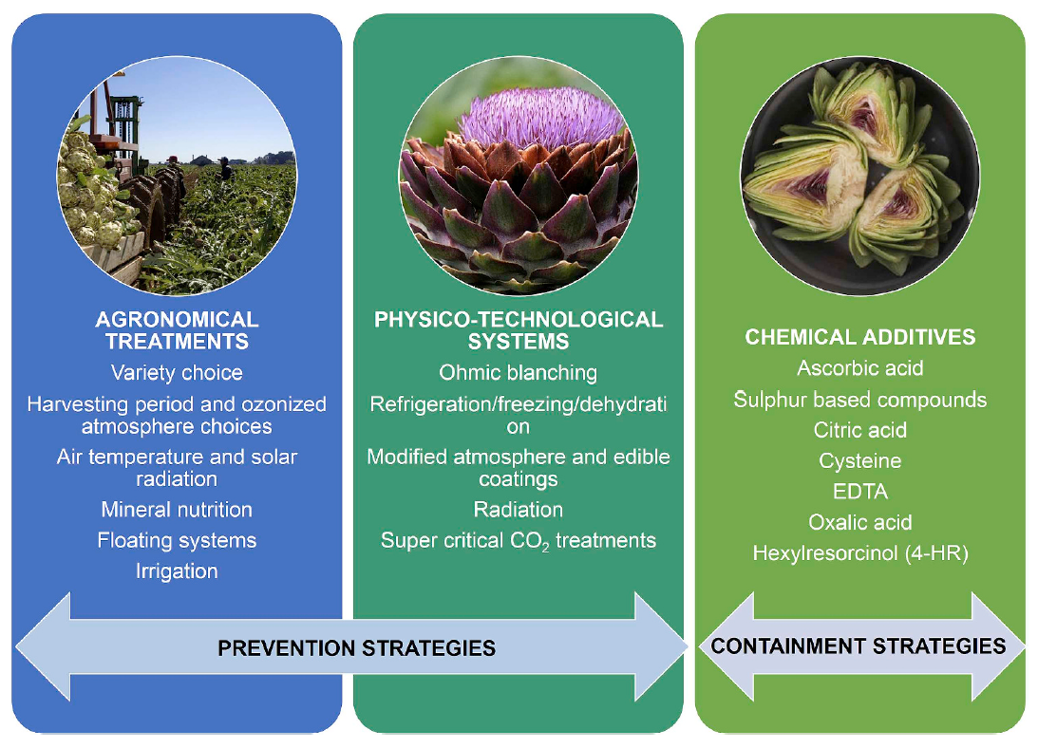
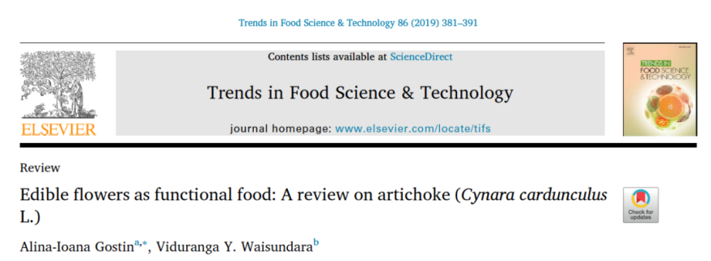
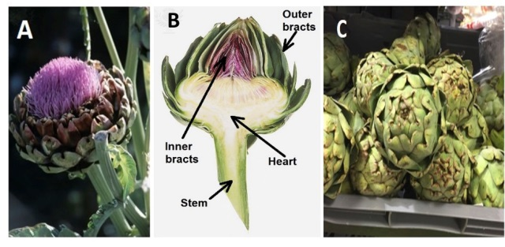
Estrategias para mantener la calidad y aumentar la vida útil

Slide 13
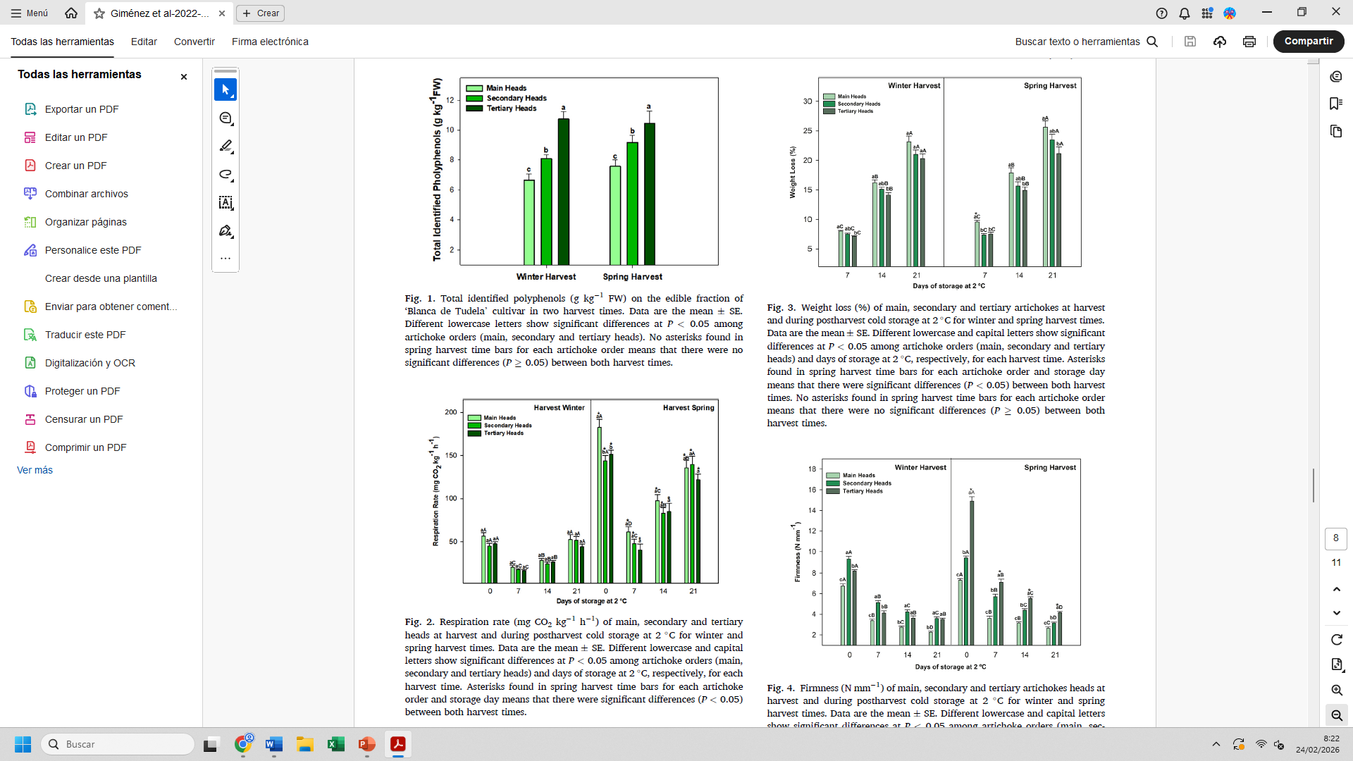
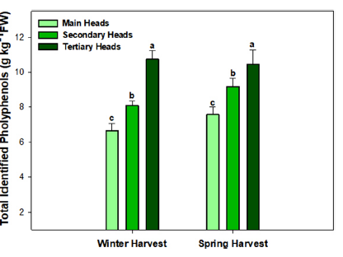
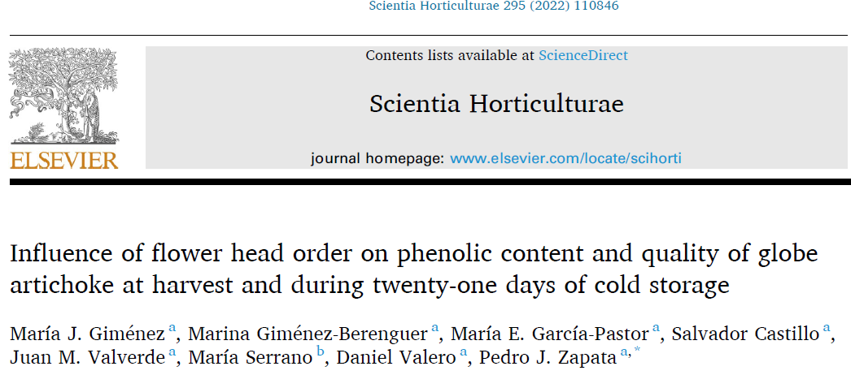
Conservación en frío
Pérdidas de peso
Pérdidas de firmeza
(menores en las terciarias)
Terceras: más apropiadas para la conservación
Segundas: más apreciadas por los consumidores
Alcachofas ‘Blanca de Tudela’ almacenadas a 2 °C y 85 % de HR

Slide 14
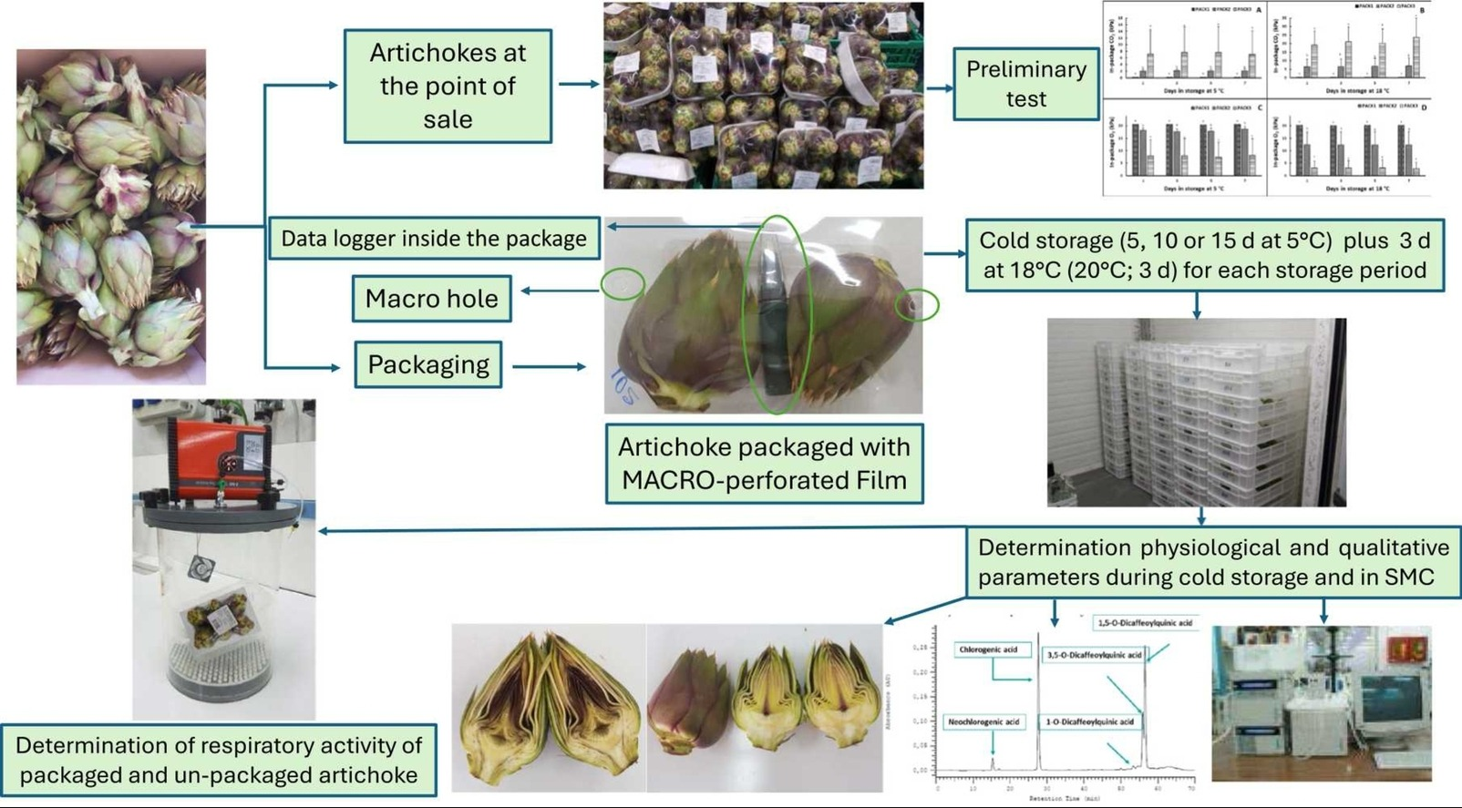
Conservación en film macroperforado
‘Spinoso sardo’ cultivo convencional y orgánico

Slide 15
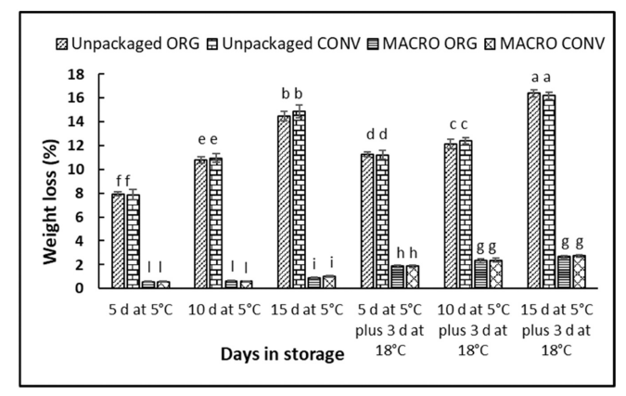
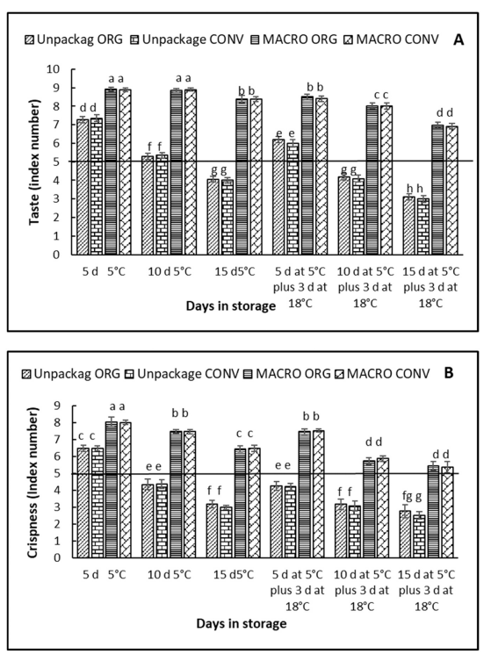
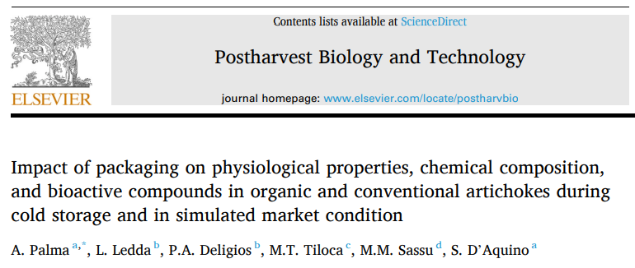
Conservación en film macroperforado
Mantiene alta HR
No altera la composición de la atmósfera
Sabor
Crujibilidad
Pérdidas de peso
2025, 227, 113622

Slide 16
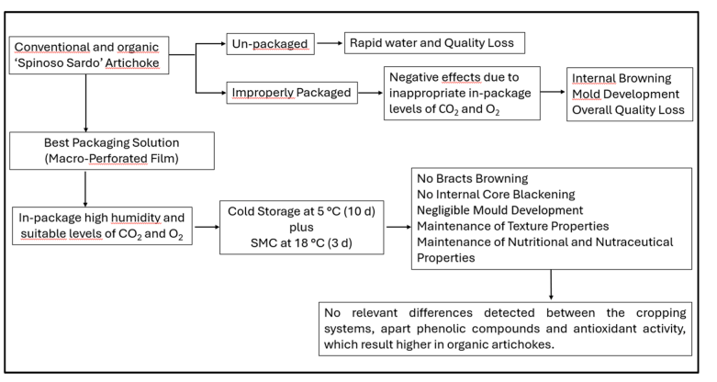
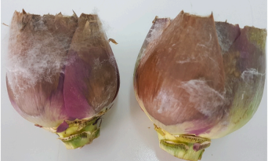
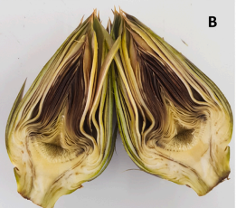
Conservación
en atmósferas modificadas (MAP)
Mantiene alta HR
Aumenta CO₂ y disminuye O₂
Importancia de usar el film apropiado
(concentración óptima de
CO₂ y O₂ para cada cultivar)

Slide 17
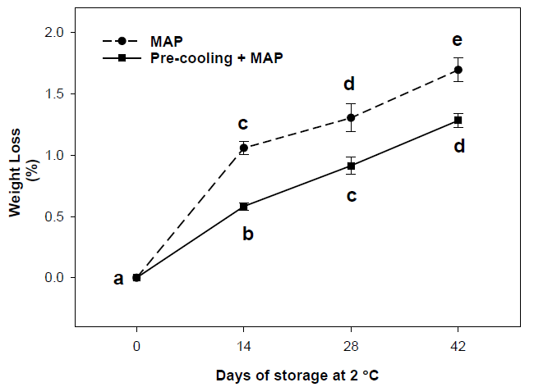
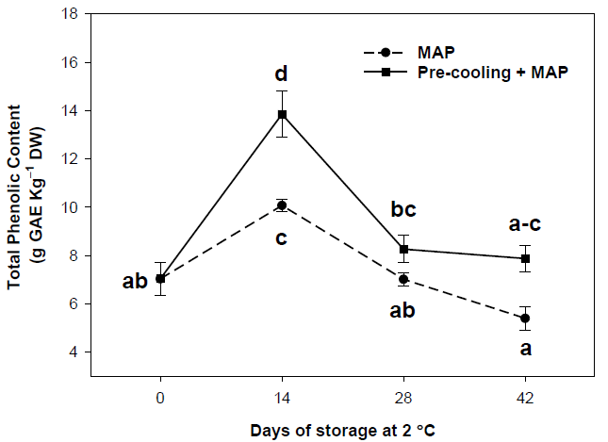
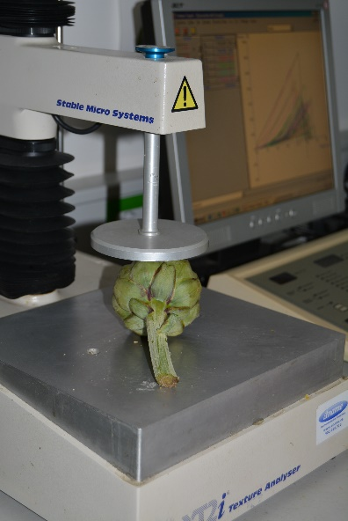
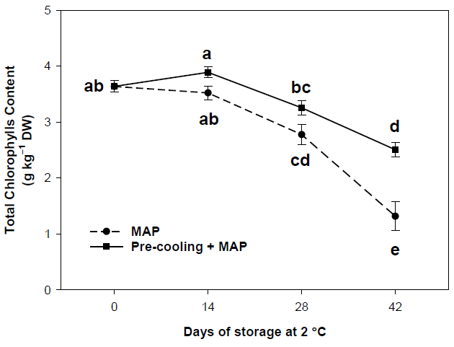

Conservación en atmósferas modificadas (MAP)
‘Blanca de Tudela’: Pre-cooling (sistema de aire forzado)
MAP: bolsas de polipropileno bio-orientado (BOPP)
Pérdidas de:
Peso
Firmeza
Mantiene:
Clorofilas
Fenoles
Alcachofas al aire
17,8 %
46,9 %
Alcachofas al aire
2,9 g kg⁻¹
0,8 g kg⁻¹
Alcachofas al aire
2,2 N mm⁻¹
1,5 N mm⁻¹
Alcachofas al aire
6,7 g kg⁻¹
3,3 g kg⁻¹

Slide 18



Pre-enfriamiento y conservación en MAP
Senescencia
Calidad sensorial
Efecto
adicional del
pre-enfriaminteo
Agriculture 2026, 16, 317

Slide 19



Conservación en MAP o MAP+EO de alcachofas cortadas
‘Spinoso sardo’ y ‘Opera F1’
Cortadas y almacenadas en MAP (control) o MAP+EO (hinojo)
Ácido ascórbico
Fenoles
Actividad antioxidante
Actividad PPO
Microorganismos
Respiración
No afecta negativamente a la calidad sensorial después del cocinado en microondas
Foods 2021, 10, 517.

Slide 20




Cisteína+EOs en alcachofas cortadas
Control
Cisteína (0,028 M)
Cisteína+ EOs (eugenol, timol y carvacrol)
Almacenaje en bandejas al aire a 2 °C y 85 % de HR
Control
Cisteína
Cis+75 µL
Cis+150 µL
Cis+300 µL
Pardeamineto
Fenoles
Actividad antioxidante
Calidad sensorial
Foods 2023, 12, 4414.

Slide 21




Aplicación de recubrimientos comestibles a corazones de alcachofa
‘Imperial Star’
Control
Goma de Cordia myxa (ciruelo asirio)
Ascórbico
Goma+ascórbico
Calcio
Goma+calcio
Vitamina C
Fenoles
Pardeamineto
Polifenol oxidasa (PPO)
Mohos y levaduras
Bacterias
E. coli

Slide 22




Tratamientos con elicitores (SA, ASA, MeSA, MeJA, OA)
Plant hormones involved in different mechanisms of Systemic Acquired Resistance (SAR)
Salicilic acid
(SA)
Acetylsalicylic acid (ASA)
Methyl salicylate (MeSA)

Slide 23


Tratamientos poscosecha con ácido oxálico (OA) 1 mM
Almacenaje a 20 °C durante 3 días
OA retrasa senescencia
Respiración
Pérdidas de peso
Firmeza
Clorofilas

Slide 24
Tratamientos poscosecha con ácido oxálico (OA) 1 mM

Slide 25



Tratamiento precosecha con ácido oxálico (OA)
Ácido oxálico 2 mM
Tres aplicaciones: 45,24 y 3 días antes de la recolección
Conservación a 2 °C y 85 % HR
1ª CATEGOY
(WITHOUT DEFFECTS AND OVER 80 mm DIAMETER)
2ª CATEGORY
(WITHOUT DEFFECTS AND LESS 80 mm DIAMETER)
 | Control | Oxalic Acid
Nº artichokes/plant | 2.47 ± 0.16ª | 2.86 ± 0.12ª
Yield (g/plant) | 330,09 ± 17.43ª | 343.40 ± 21.55 ª
Individual weight (g) | 129.54 ± 6.78ª | 124.42 ± 7.81ª
% 1ª Category | 12.80 ± 1.53ª | 20.23 ± 1.5^{b}
% 2ª Category | 87.20 ± 1.53ª | 79.77 ± 1.9^{b}

Slide 26
Tratamiento precosecha con ácido oxálico (OA)
Mayor contenido de fenoles y más actividad antioxidante durante la conservación
Storage days at 2 ºC
Storage days at 2 ºC

Slide 27
Tratamiento precosecha con ácido oxálico (OA)
Mayor contenido de fenoles individuales durante la conservación
Retention time | Identification | HPLC-DAD λ (nm) | [M-H]⁻ m/z | MS^{n} m/z | CONTROL DAY 0 | CONTROL DAY 14 | OA DAY 0 | OA DAY 14
15,8 | A 1-O-CQ | 234, 305, 326 | 353 | 191, 179 | n.c. | n.c. | n.c. | n.c.
16,7 | A 3-O-CQ (Neo-chlorogenic Acid) | 240, 304, 323 | 353 | 191, 179, 135 | 2,67±0,60 | 3,34±0,60 | 3,87±0,37 | 4,76±1,03
20,8 | A 5-O-CQ (Chlorogenic Acido) | 240, 305, 322 | 353 | 191 | 228,54±16,38 | 293,64±17,34 | 281,47±12,67 | 328,03±15,62
24,4 | A 1,3-O-DCQ (cynarine) | 242, 306, 321 | 515 | 353, 335, 179 | 5,78±1,73 | 6,59±0,50 | 8,11±0.42 | 6,06±0,44
28,3 | Derivatives de ADCQ | 240, 304, 322 | 677 | 515, 485 | 4,78±1,46 | 4,93±1,19 | 4,78±0.55 | 4,25±0,38
30,6 | A 3,4-O-DCQ | 244, 303, 324 | 515 | 353, 173 | 4,58±0,88 | 3,60±0,42 | 4,63±0,30 | 4,90±0,46
31,5 | A 3,5-O-DCQ | 244, 304, 325 | 515 | 353, 191 | 291,69±23,72 | 390,69±20,80 | 326,11±16,24 | 461,11±16,66
33,1 | A 4,5-O-DCQ | 243, 303, 326 | 515 | 353, 203 | 8,91±1,63 | 11,67±1,01 | 12,03±0,47 | 12,15±1,34
 | AH TOTALES |  |  |  | 546,85±25,43 | 712,92±36,96 | 641,00±29,14 | 811,26±34,59
25,1 | Lut 7-O-gluc 3-O-glc | 254, 266, 347 | 623 | 461, 447, 285 | 5,23±1,93a | 4,39±0,29a | 3,51±0,43a | 4,88±0,45a
29,5 | Lut 7-O-glc | 253, 266, 348 | 447 | 285 | 11,81±3,07a | 10,74±3,44a | 11,95±2,56ab | 21,08±3,16b
29,9 | Lut 7-O-gluc | 255, 266, 349 | 461 | 285 | 16,41±4,77a | 25,13±5,40ab | 24,89±3,56bc | 41,74±1,23c
 | LUTEOLINAS TOTALES |  |  |  | 33,45±4,88a | 40,26±8,99ab | 40,35±6,41b | 67,74±0,86c

Slide 28



Tratamiento precosecha con jasmonato de metilo (MeJa)
MeJA 0.5 mM, cada 21 días durante todo el ciclo de cultivo
Producción total acumulada (g/plant)

Slide 29


Tratamiento precosecha con jasmonato de metilo (MeJa)
Producción total:
MeJa 0.5 mM → 3.75 kg/plant
Otros ácidos hidroxicinámicos
Luteoninas
Control → 3,19 kg/plant

Slide 30
Tratamiento precosecha con jasmonato de metilo (MeJa)
Mayores niveles de fenoles totales en la recolección y después de la conservación
Pérdidas de peso
No afectó a:
Firmeza
Color

Slide 31


Conclusiones
Diferentes factores como la variedad, la posición de la alcachofa en la planta y la época de cultivo, afectan a la calidad de la alcachofa en la cosecha y después de su conservación.
La principal causa de la pérdida de calidad de la alcachofa entera o cortada es el pardeamiento.
La aplicación foliar de ciertos elicitores, a la dosis apropiada puede ser una herramienta útil para mantener la calidad durante la conservación.

Slide 32


Muchas gracias por su atención
“Postcosecha y
Transformación
de la Alcachofa
Dra. María Serrano
Catedrática de Fisiología Vegetal
The Postharvest Team at UMH

